Slide 1
Производство компании Балтик Лайт

Slide 2
Офис
Управление процессом производства можно осуществлять из офиса при помощи компьютера и разработанных экранных форм. Перечень доступных функций из офиса:
Планирование
Обработка в процессе исполнения
Проверка изделий
Фактически управление может полностью быть осуществлено из офиса

Slide 3
Производственная площадка
На производственной площадке управление осуществляется при помощи компьютера начальника производства (он осуществляет назначение сотрудников, печать нарядов, проверку изделий).
Внесение фактов об исполнении осуществляется сотрудниками при помощи монитора и сканнеров)

Slide 4
Улица
Управление на улице будет осуществляться при помощи офиса, с которым будут связываться сотрудники выполняющие монтаж.
В перспективе будут разработаны мобильные приложения для управления работами через смартфоны.

Slide 5
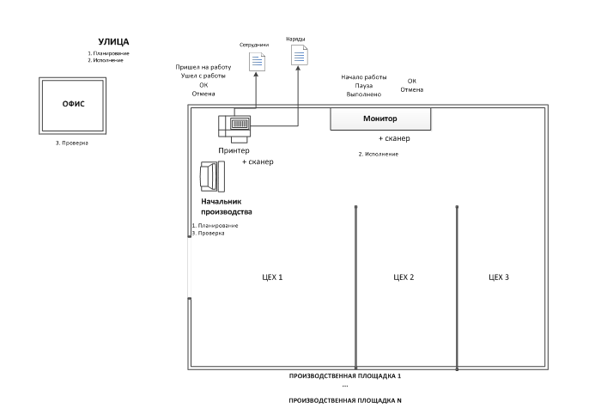
Схематичная карта управления

